Slide 1
Processor Arch: Sequential
顺序实现
徐勤
2026.10.21

Slide 2
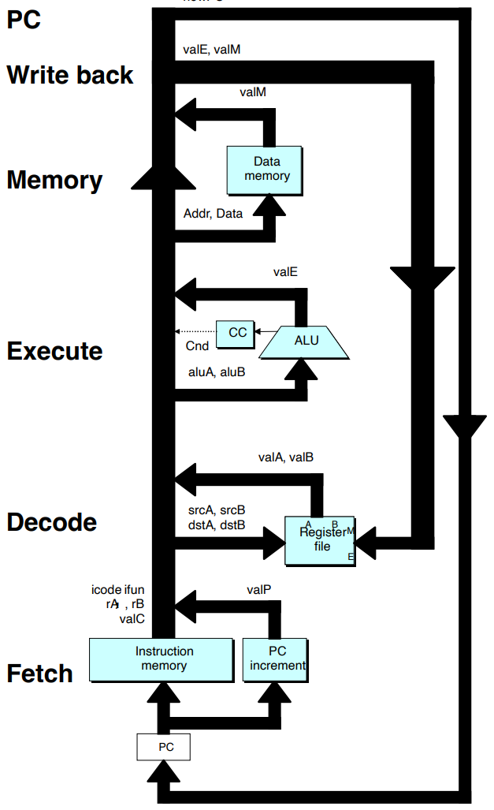

一条指令的六个阶段
01
取指
按照 PC 读取指令
02
译码
从寄存器堆中读出程序寄存器
03
执行
使用 ALU 进行运算，可能设置条件码
04
访存
对内存进行读写
万一还需要再读完内存后进行运算怎么办？
Y86-64没有这种行为
05
写回
写回到寄存器堆
06
更新 PC
PC 设置为下一条指令地址
所有硬件单元的处理都在一个时钟周期内完成。

Slide 3
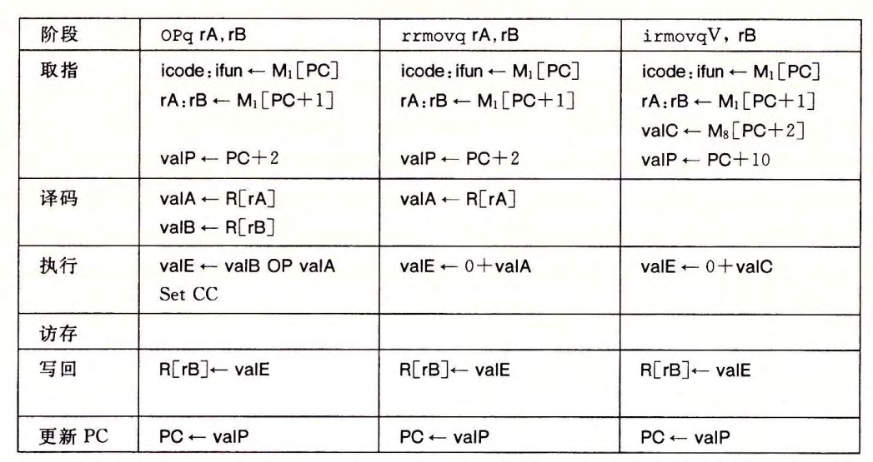
具体示例
当成加法操作

Slide 4
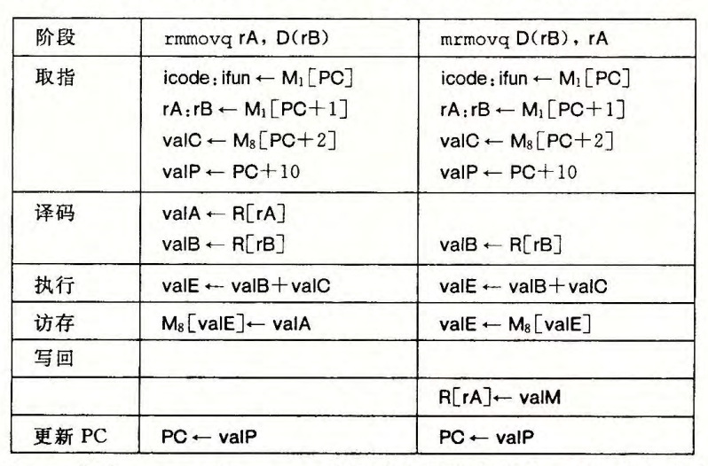
示例：需要访问内存

Slide 5
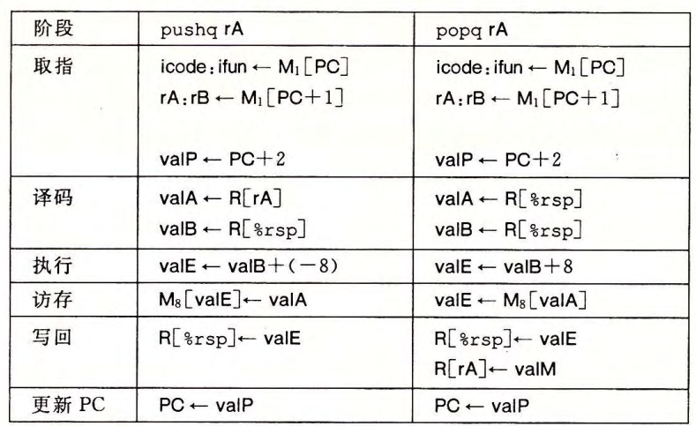


示例：需要栈操作
一个问题：pushq/popq %rsp 的行为是什么样的？
（练习题4.7/4.8 4.15/4.16）
pushq %rsp 会压入 %rsp 的原始值
popq %rsp 会将 %rsp 设为栈顶的值（注意这会存在一个优先级的问题，实际实现中 M 端口优先，练习题4.22）

Slide 6
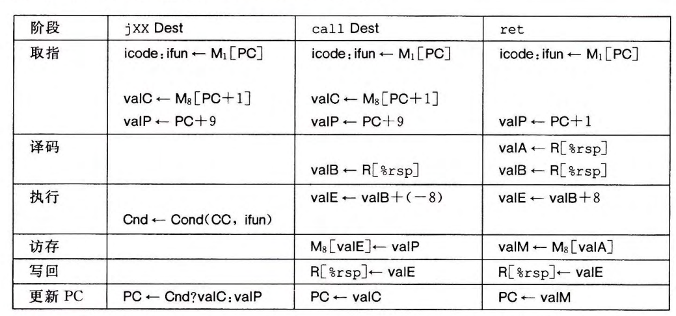
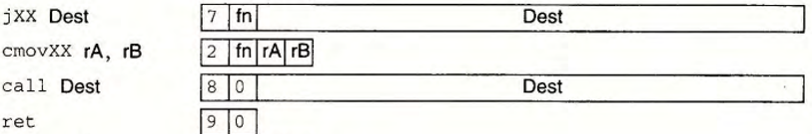

示例：需要跳转
由于Y86-64条件码只有 ZF, SF, OF，所以jXX 没有用于无符号数比较大小的指令

Slide 7
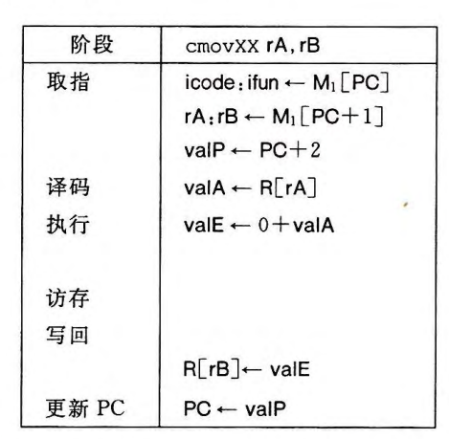
示例：条件传送
If ! Cond(CC,ifun) rB⬅0xF

Slide 8
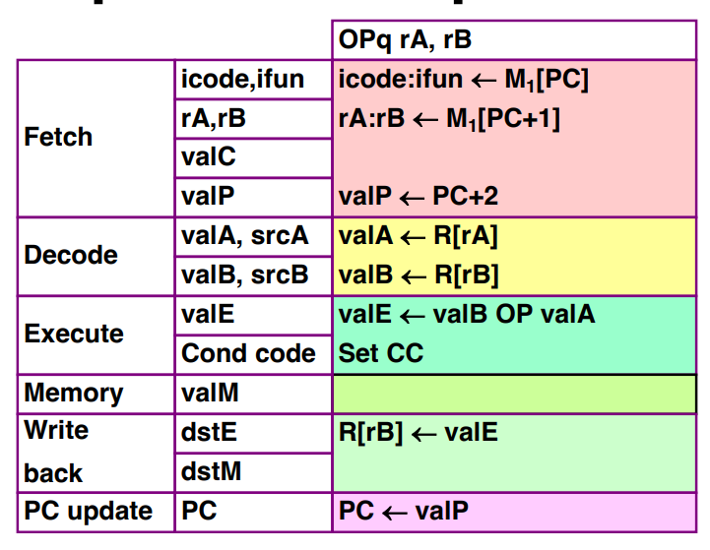
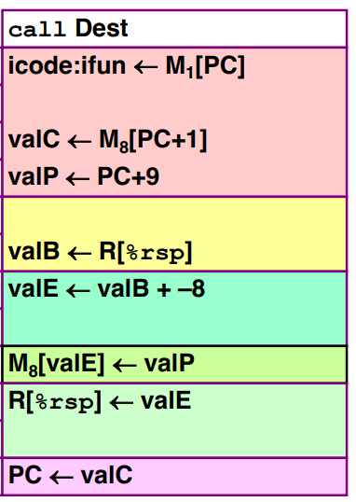
统一形式
构建统一形式的原因是，所有指令都运行在统一的硬件上，因此这样会更好地适配硬件系统

Slide 9
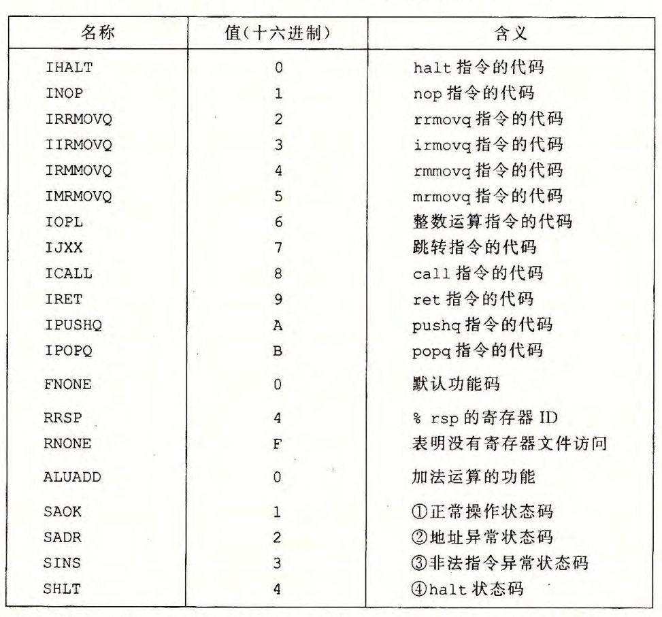

一些常数

Slide 10
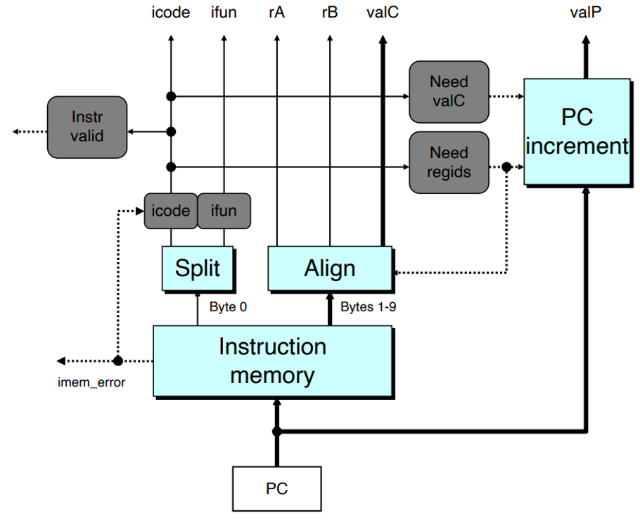
取指
1.以 PC 为起始地址，读取 10 个字节
2.对读取到的指令进行解析，得到的值向上传递
3.设置信号 imem_error, instr_valid 等
其中 valP = PC + 1 + need_regids + 8 * need_valC
例：mrmovq 8(%rbx), %rax
长 10 字节，因此 valP = PC + 10

Slide 11
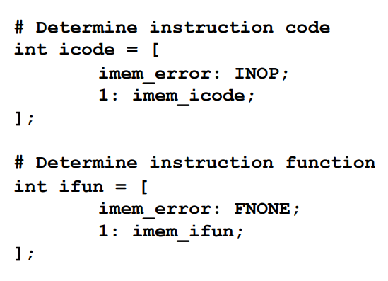
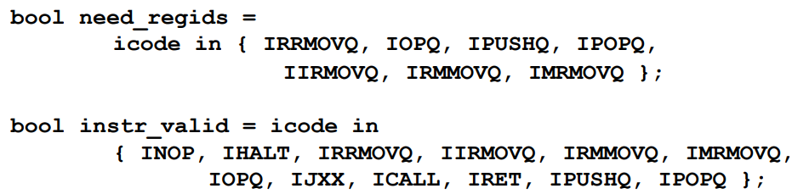

取指：HCL

Slide 12
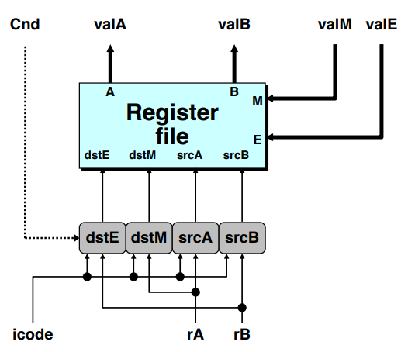
译码
1.根据不同指令的需要，确定 srcA/B
2.然后通过组合逻辑读取 valA/B

Slide 13
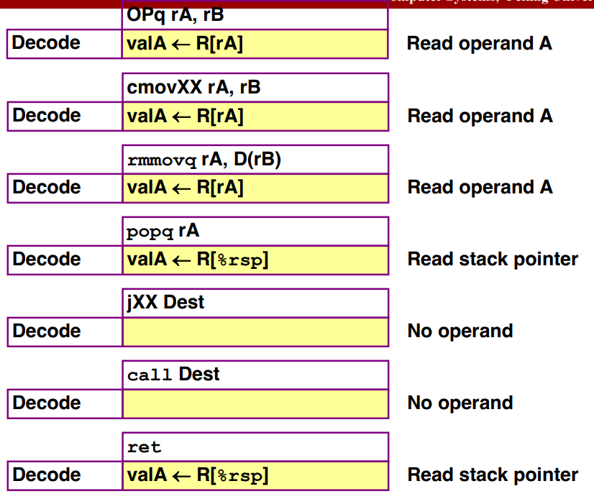
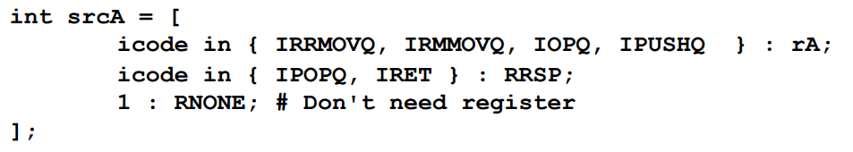
译码：HCL

Slide 14
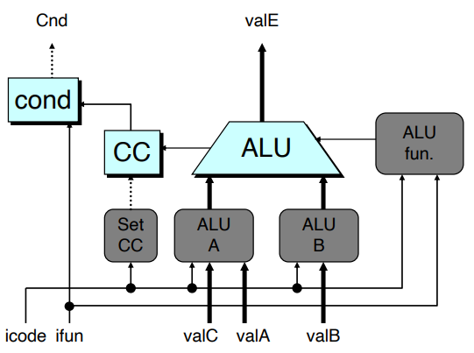
执行
1.根据两个操作数和功能码，进行相应计算
2.如果有需要，更新条件码 CC（这是一个写操作，在时钟上升沿才会完成）
3.通过组合逻辑，根据 CC 和 ifun 计算跳转所需的 Cnd 标志

Slide 15
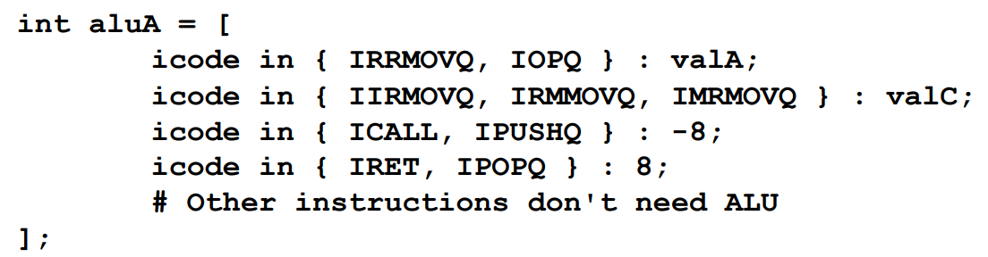
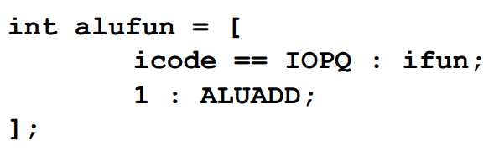
执行：HCL
除去特定的 OPq 指令，其他所有需要用到 ALU 的指令在这里的运算都统一映射到加法。例如：
数据传输映射成和 0 相加
栈指针移动映射成 +(8/-8)

Slide 16
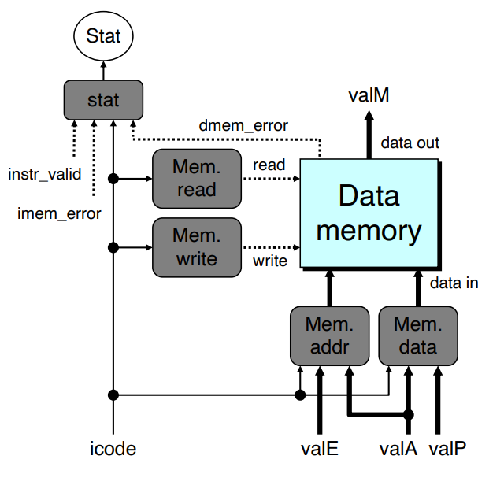
访存
1.设定内存地址+数值，以及读/写标志，接着内存进行相关读/写操作。如果是读内存，读取的值用 valM 表示
2.更新 Stat

Slide 17
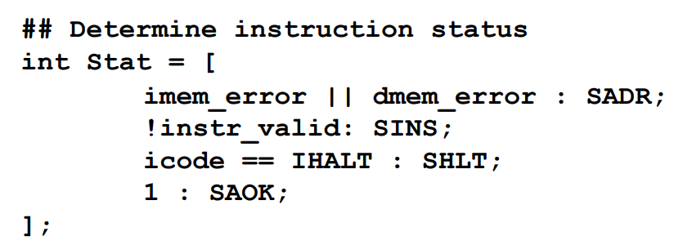
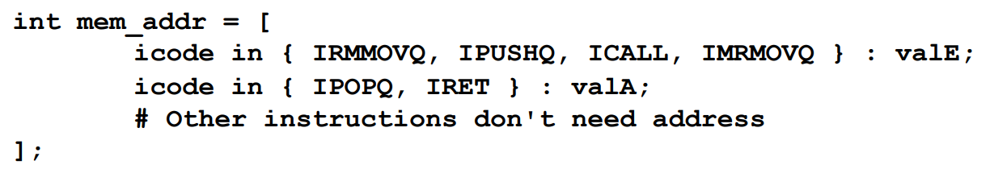
访存：HCL

Slide 18
写回
1.根据不同指令的需要，准备好 dstE/M, valE/M 的值（和译码过程类似）
2.喂到两个写端口，等待时钟达到上升沿时，进行更新

Slide 19
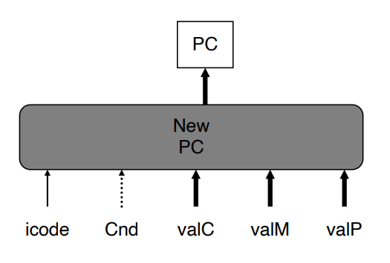
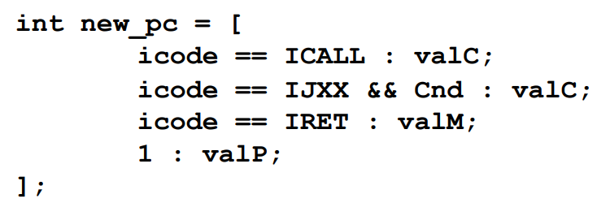
更新 PC

Slide 20
指令执行的过程
1.根据当前状态（PC、CC，寄存器/内存等），可以得到所有的更新过程，包括运算、读取等等（除了写操作）
2.等到时钟上升沿，统一完成所有写操作，包括 PC 的更新。由于 PC 完成了更新，将会立即进行下一条指令的执行
3.要求一条指令的执行必须在一个时钟周期内完成，因此顺序实现的处理器时钟周期会设置的比较长

